Slide 1
PHÒNG GIÁO DỤC VÀ ĐÀO TẠO QUẬN LONG BIÊN
TRƯỜNG TIỂU HỌC ÁI MỘ B
MÔN: TIẾNG VIỆT
PHÂN MÔN : LUYỆN TẬP
LỚP 3
Bài: Mở rộng vốn từ về thành thị và nông thôn. So sánh

Slide 2
I. YÊU CẦU CẦN ĐẠT:
1. Học sinh thực hiện được:
- Mở rộng vốn từ về thành thị và nông thôn, nhận biết các sự vật được so sánh trong câu văn.
- Biết đặt câu có hình ảnh so sánh.
2. Học sinh vận dụng được:
- Học sinh biết sử dụng các từ ngữ về thành thị, nông thôn. Nhận biết biện pháp so sánh trong câu.
3. Học sinh có cơ hội hình thành, phát triển:

Slide 3
A. Khởi động

Slide 4
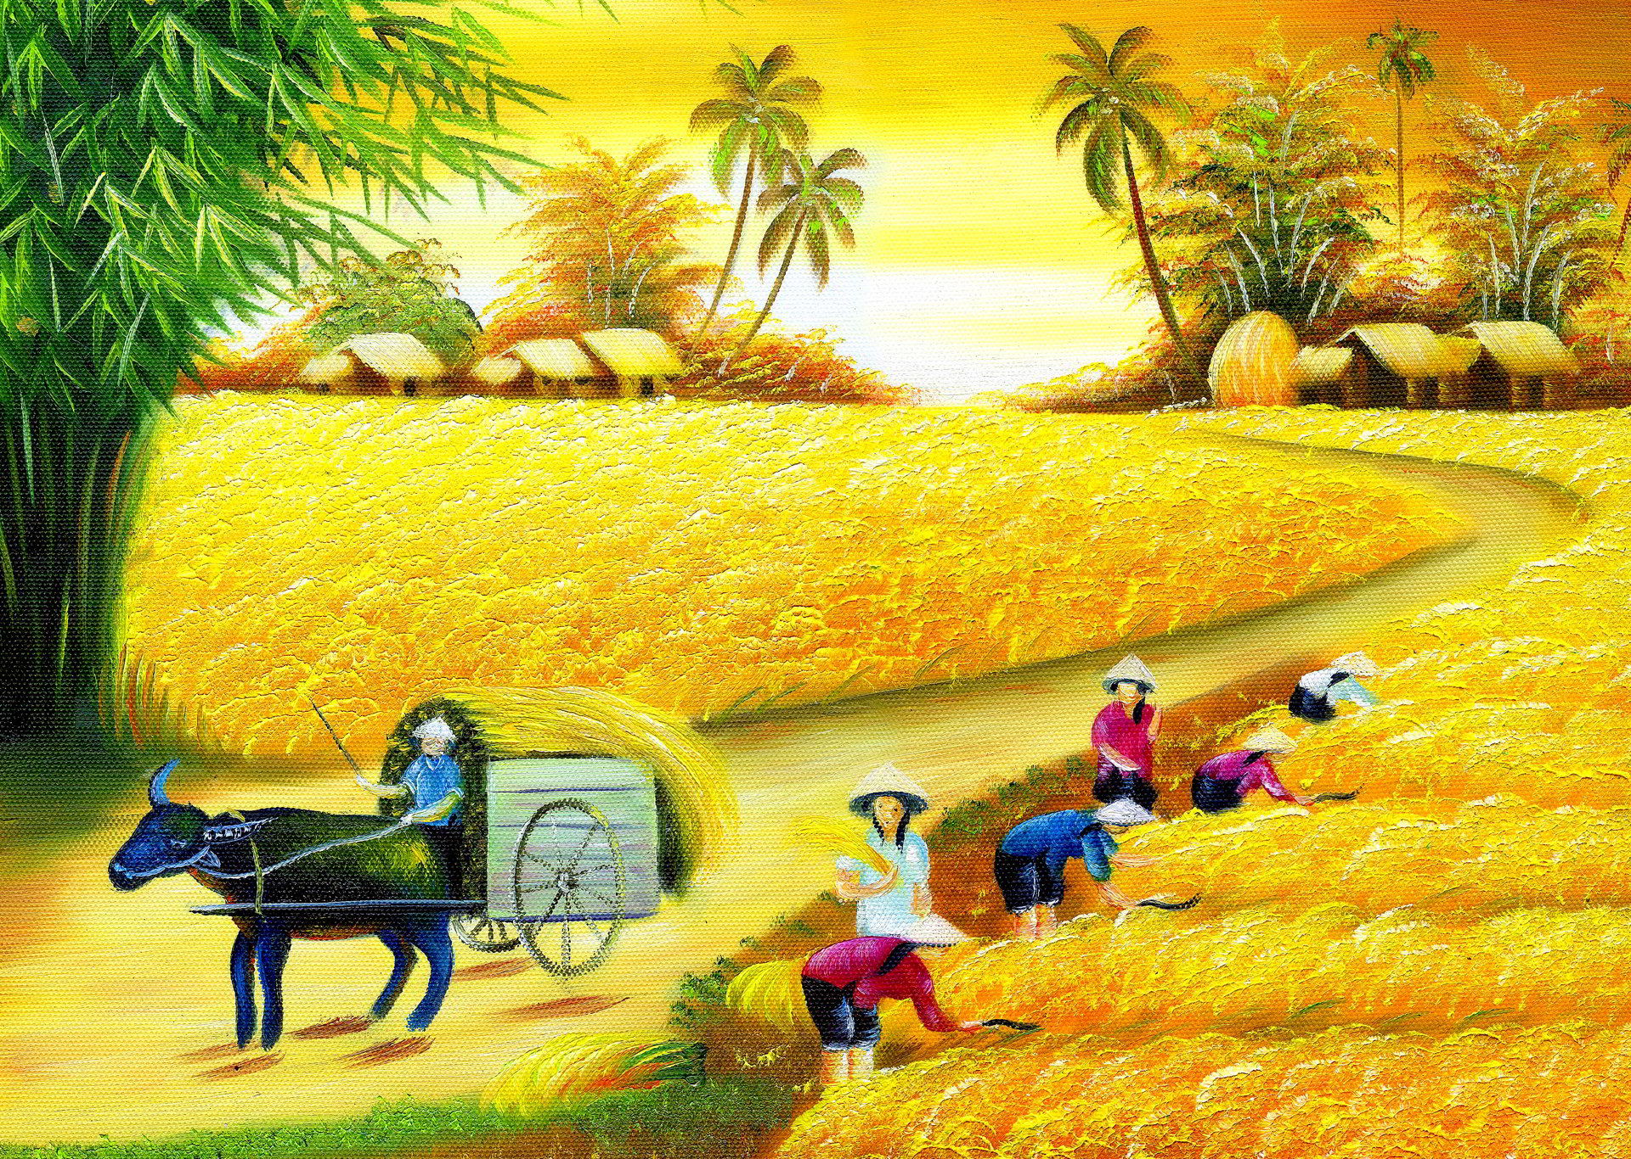
- GV cho HS nghe hát và vận động tập thể.
+ Bài hát nói về quang cảnh ở đâu?
+Bức họa đồng quê.
+ Quang cảnh đồng quê.

Slide 5
B. Khám phá

Slide 6
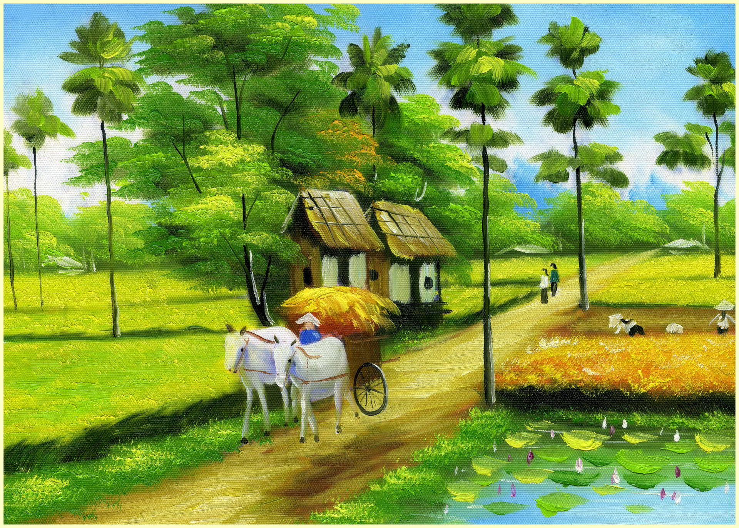
1.Giới thiệu bài
Để mở rộng vốn từ về nông thôn, thành thị, tiết học hôm nay chúng ta sẽ học bài :
+Mở rộng vốn từ về thành thị , nông thôn.
+Biện pháp so sánh.

Slide 7
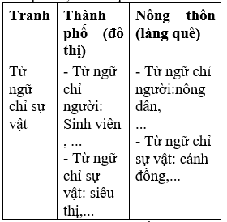
2. Luyện tập
Bài 1: Tìm từ ngữ chỉ sự vật thường thấy ở thành thị hoặc nông thôn.

Slide 8
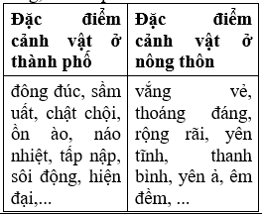
Bài 2: Tìm từ ngữ chỉ đặc điểm của mỗi sự vật em tìm được ở bài tập 1.

Slide 9
Bài 3: Tìm những âm thanh được so sánh trong mỗi câu văn dưới đây. Điền thông tin vào bảng theo mẫu.
Âm thanh được so sánh | Đặc điểm so sánh | Từ so sánh | Âm thanh dùng để so sánh
Tiếng đàn tơ rưng | trầm hùng | như | tiếng thác đổ
 | thánh thót, róc rách | như | suối reo
Tiếng sáo | ríu ran | như | một cái chợ vừa mở
 |  | như | một lớp học vừa tan
 |  | như | buổi đàn ca liên hoan sắp bắt đầu

Slide 10
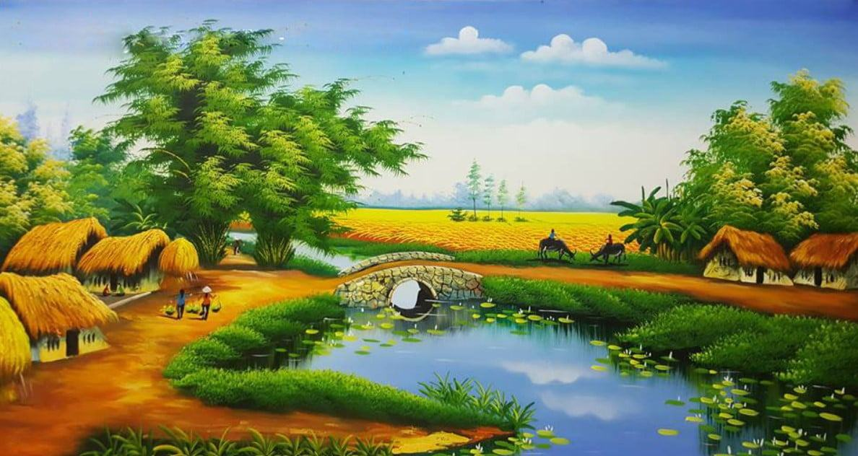
Bài 4: Đặt một câu tả âm thanh có sử dụng biện pháp so sánh.
- Tổ chức làm việc nhóm 2 với nhiệm vụ:
+ Nói câu rồi nhận xét, góp ý.
+ Viết câu vào vở.

Slide 11
C. Vận dụng

Slide 12
CỦNG CỐ LẠI NỘI DUNG BÀI HỌC VÀ DẶN DÒ HỌC SINH
- HS chú ý các lỗi chính tả, viết hoa chữ cái đâu câu và dùng dấu chấm hỏi cuối câu.
-Tập đặt các câu so sánh .
-Về nhà tìm các từ ngữ liên quan đến thành thị và nông thôn

